Slide 1
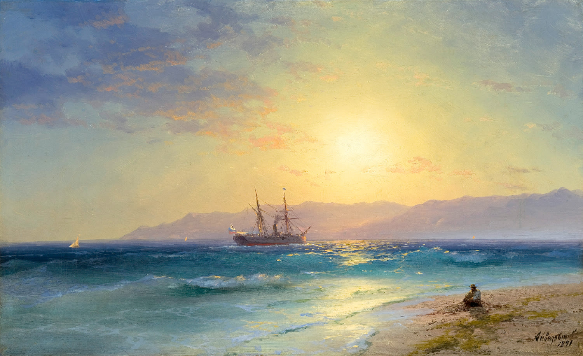
Иван Константинович Айвазовский
Автор проекта
Левон Жамхарян
9-4 класс

Slide 2
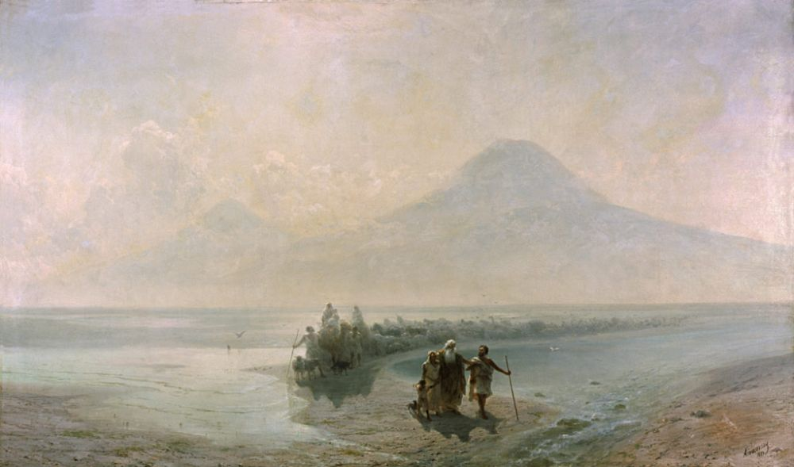
Биография
Иван Константинович Айвазовский живший с1817 г. До1900 г. всемирно известный русский художник
(в основном рисовавший моря) армянского происхождения, создавший более 6000 полотен.
Родился в Феодосии, учился в Петербургской Академии художеств. Прославился романтическими
морскими пейзажами, мастерски передавая всу концепцию стихи но об этом поговорим поже.
Основные этапы жизни и жизнидейтелства.
Детство и образование
Родился 29 июля 1817
года в бедной армянской семье.
Талант заметил градоначальник
А. Казначеев, поспособствовавший
учебе в Симферополе и
Императорской Академии художеств
в Санкт-Петербурге с 1833 г. До1837 г.
Признание
В 1840-х годах
совершил успешную
поездку по Европе,
получив международное
признание и звания в
европейских Академиях
Стиль
Главная тема Айвазовского были
моря, штормы, штили.
Свои картины писал в мастерской,
а не с натуры,
основываясь на впечатлениях и
удивительной памяти.

Slide 3
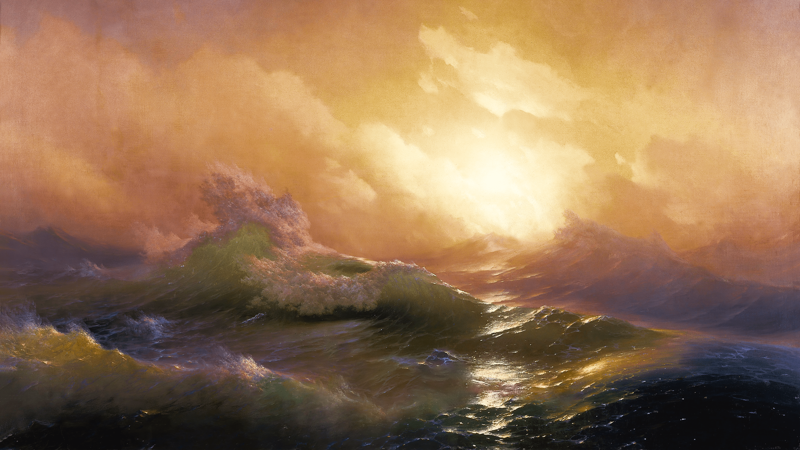
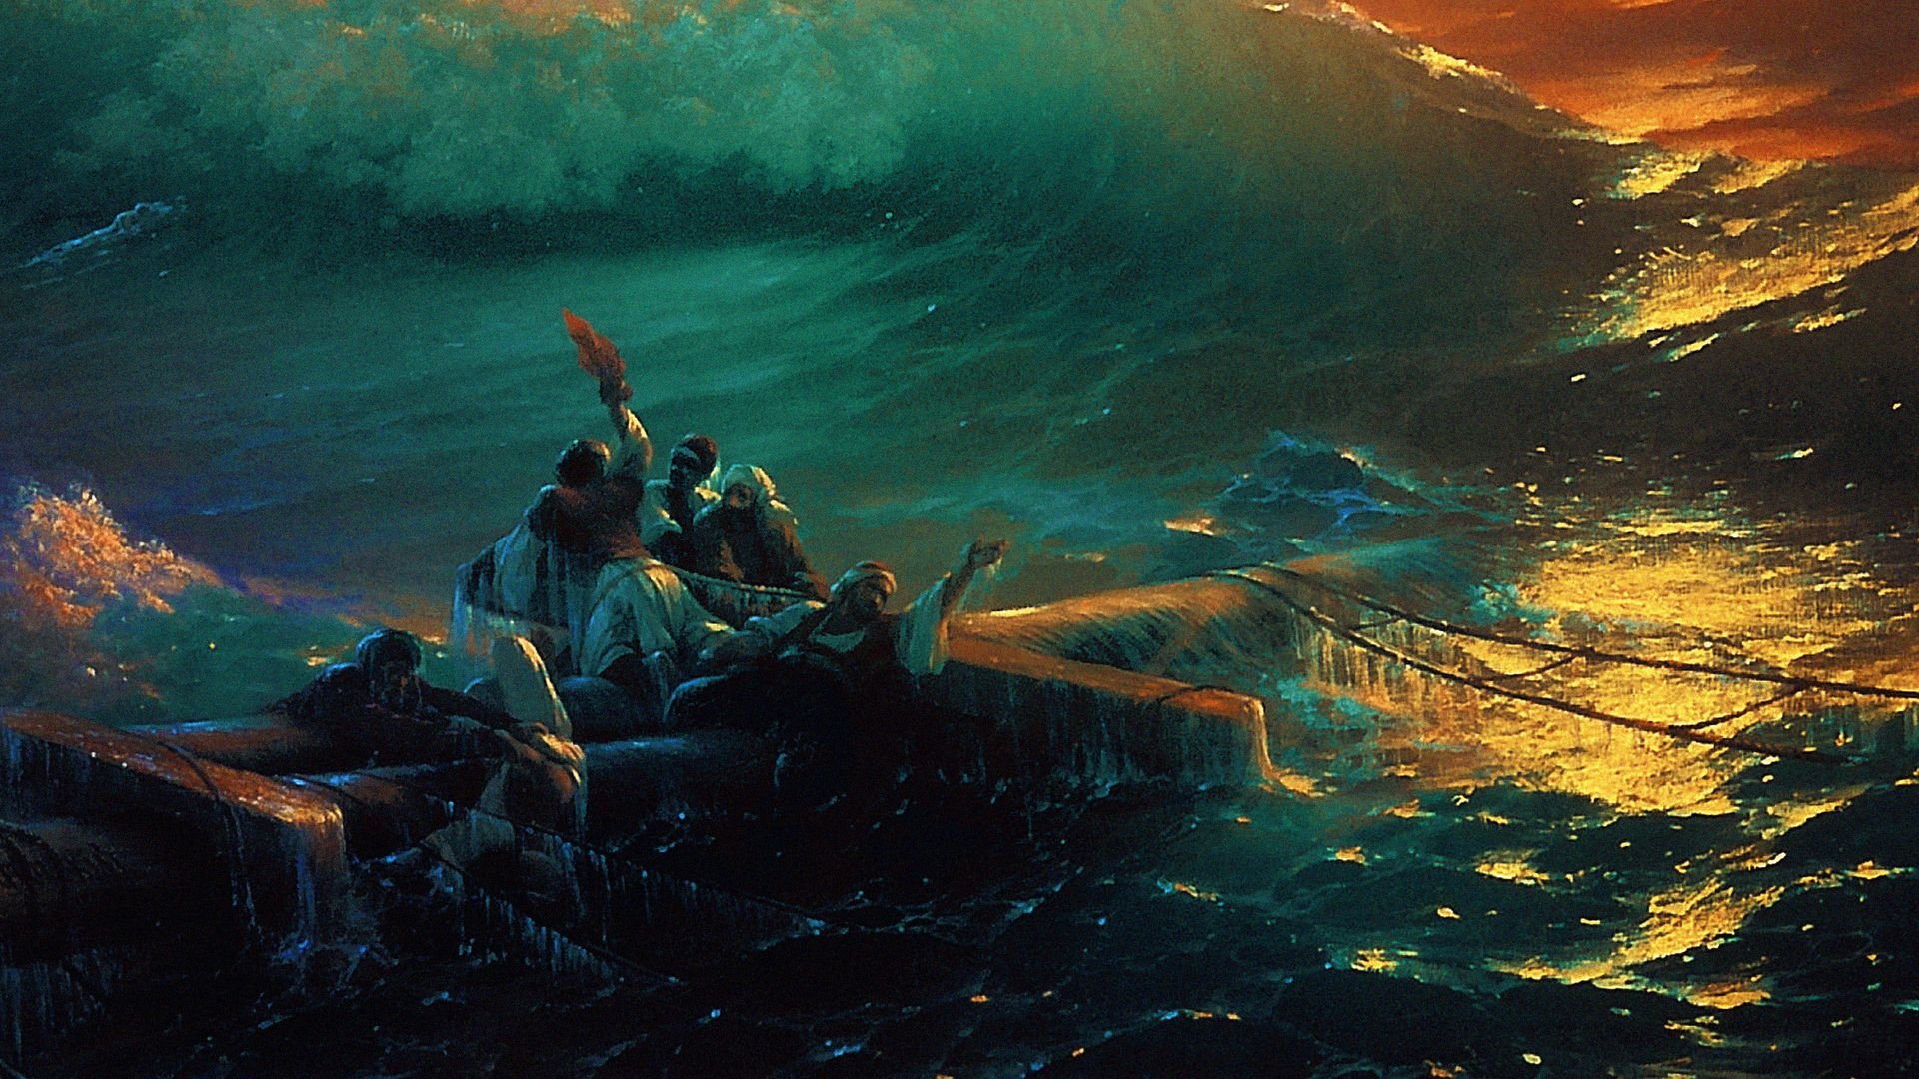
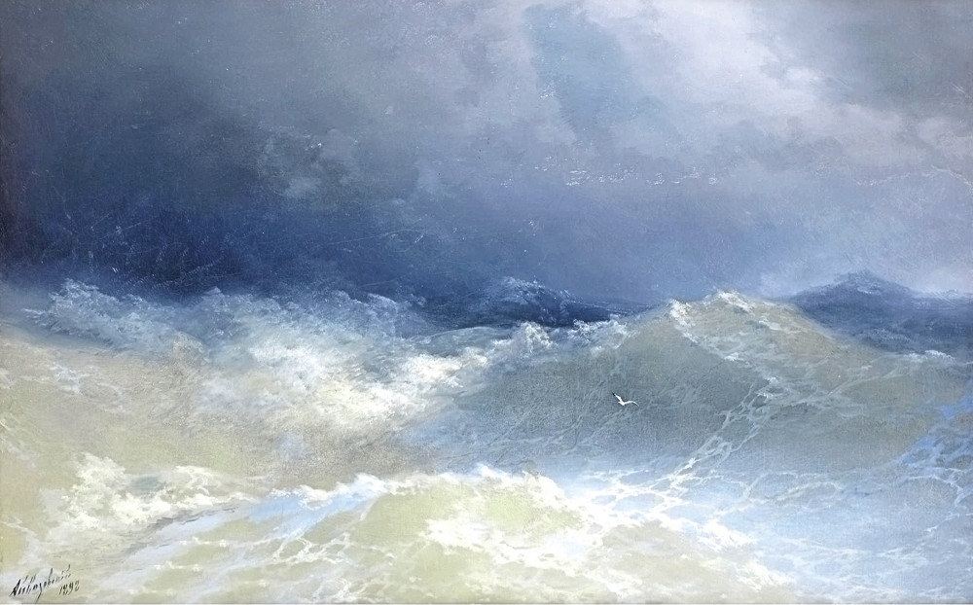
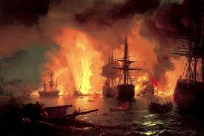
Жизнь в Феодосии
Вернувшись, жил и работал
в родном городе,
занимался меценатством,
построил галерею,
водопровод и
археологический музей.
Смерть
Скончался в
1900 году, оставив
незавершенной
картину «Взрыв
турецкого корабля».
Личная жизнь
Был дважды женат.
Первая жена Юлия Гревс
родила четырех дочерей,
но брак распался.
Вторая жена Анна Саркизова.
Айвазовский
первый русский художник,
чьи работы выставлялись
в Лувре, и признанный
«царь моря» в живописи

Slide 4
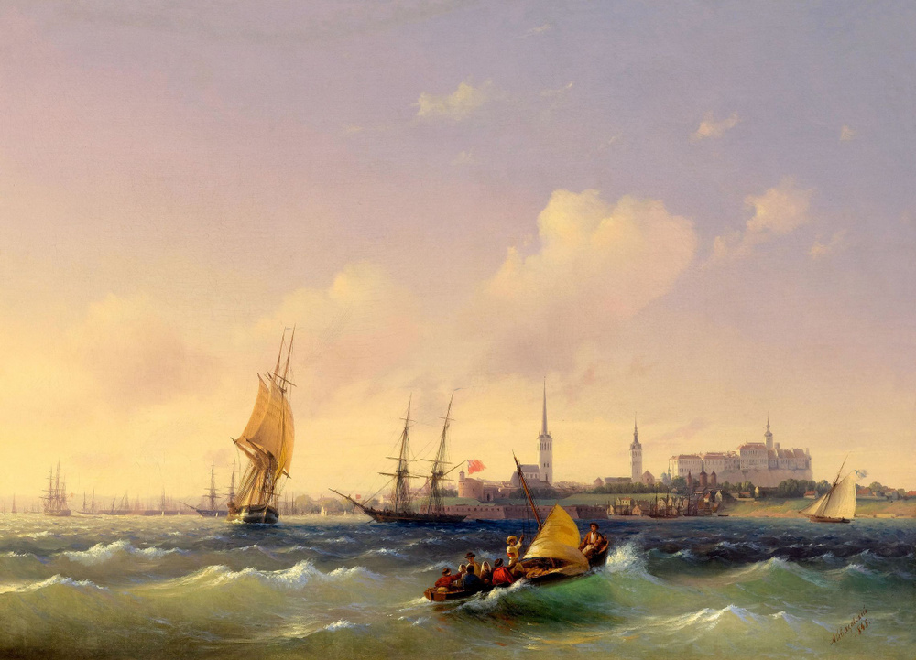
Личное мнение
Мне очень нравится детализация в творениях Ивана Айвазовского. Особенно удивляет то, что он писал свои картины почти полностью по памяти, не имея перед глазами моря. Несмотря на это, его работы выглядят невероятно живыми и правдоподобными. Больше всего меня поражает его способность передавать воду в спокойном состоянии она кажется прозрачной и лёгкой, а во время шторма мощной и бурной, словно живой. Иногда даже в волнах можно разглядеть мельчайшие крупицы песка и почувствовать движение моря. Я считаю, что Айвазовский один из тех художников, кто не только полностью заслуживает своего высокого статуса и уважения, но даже превосходит их. Его картины дают почувствовать красоту моря так, будто находишься рядом с ним.

Slide 5
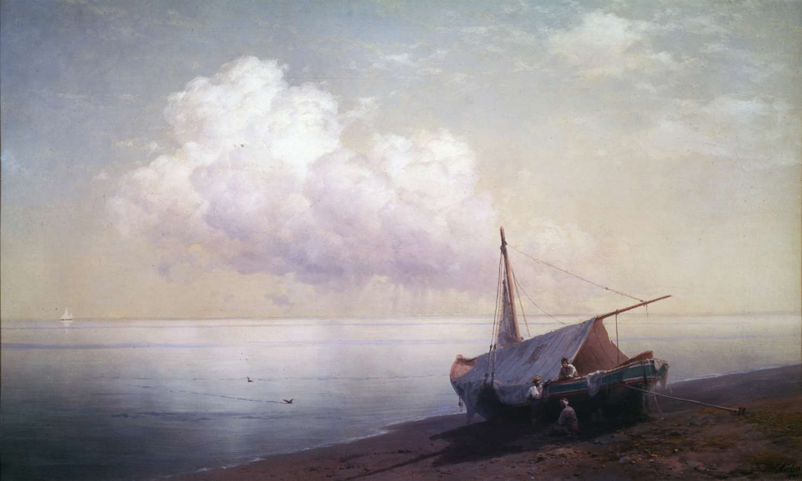
Интересный факт
Другом и лечащим врачом Айвазовского был Андрей Салтыков, который является моим прапрадедушкой (дедушка моей прабабушки). Однажды Айвазовский подарил Андрею Салтыкову маленькую картину но по обстоятельствам она не сохранилась.

